Slide 1
MEMORIA DE ACTIVIDADES 2019-2020
Y MEMORIA EXPLICATIVA DEL PRESUPUESTO DE 2020

Slide 2
ÍNDICE
Presentación
Junta Directiva
Defensa de la especialización
Acuerdos con otras instituciones
Formaciones
Asambleas
Servicios a los socios/as
Memoria actividades 2020
Memoria explicativa del presupuesto de AGAFIP para el año 2020.

Slide 3
Presentación
AGAFIP nace como proyecto en el año 2017 gracias a la inquietud de las fisioterapeutas gallegas por mostrar nuestro trabajo y reivindicar nuestra especialidad dentro de la fisioterapia. Esa especialidad es la Fisioterapia en Pelviperineología. Para ello creamos una asociación sin ánimo de lucro, cuyo fin es dar a conocer nuestro trabajo, apoyar la investigación y fomentar la formación de calidad.
Pretendemos que nuestro ámbito de actuación sea a nivel nacional, ya que ¡unidas somos más fuertes!

Slide 4
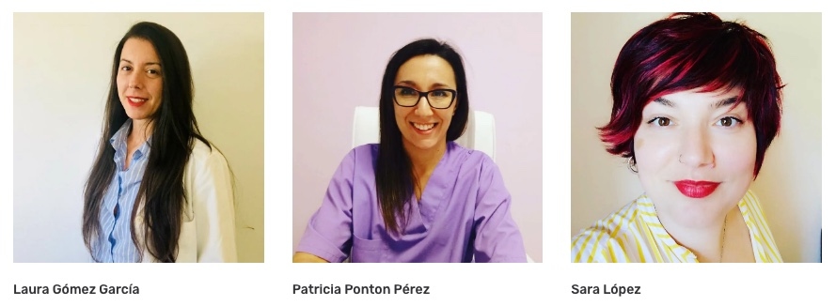
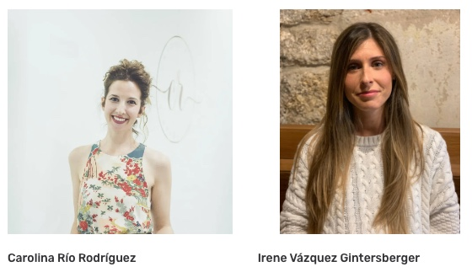
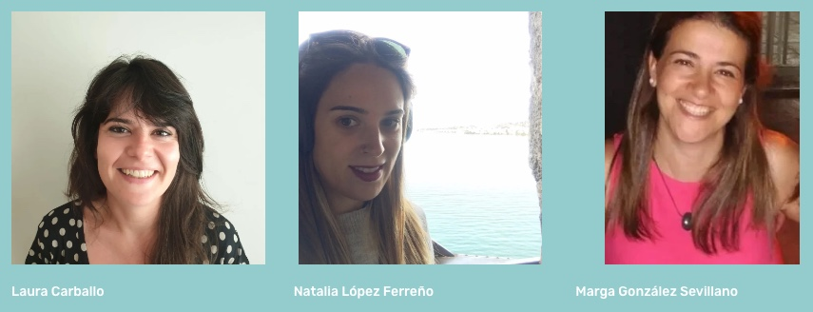
Junta Directiva

Slide 5
Defensa de la especialización
Creación de un libro de Libro Guía de AGAFIP, en el que se registra las funciones de cada miembro de la Junta Directiva de AGAFIP.
Elaboración página web con contenido de interés para la población y difusión de información (empresa Hindo).
Elaboración de un listado de Clínicas de Fisioterapia Gallegas especializadas en Pelviperineología para su posterior contacto y presentación de AGAFIP como asociación de interés.
Reglamento General de Protección de Datos: Valoración de los presupuestos presentados para y aprobación del de la empresa VIFORDAT.
Representación de AGAFIP en:
Congreso SEFIP 2019 (Natalia López Ferreño)
Congreso Entre Dos Manos 2019 (Laura Gómez García)
Reuniones con distintas instituciones a nivel autonómico y nacional: COFIGA (17/01/2020).
Creación de un tríptico de información general de AGAFIP para enviar o llevar físicamente a dichas entidades.

Slide 6
Acuerdos con otras instituciones
VITHAS Nuestra Señora de Fátima (Vigo): uso de espacio para formaciones de AGAFIP.
(Pendientes de contactar con más centros en los que impartir las formaciones abarcando toda la comunidad)
FISIOFOCUS: 15% de descuento en sus formaciones de 40 horas lectivas.
FISIOMEDIT: 5% descuento en formaciones organizadas en su sede.
FISIOCAMPUS:
Descuento del 40% en la cuota de inscripción ANUAL PLUS.
Descuento de hasta 50% en las formaciones que FisioCampus considere.
Generar contenido ONLINE (gratuito para las socias activas).

Slide 7
Formaciones 2019/2020
La Asociación organizó su primera jornada gratuita para socios/as el pasado 9 Noviembre de 2019 con el título “JORNADA DE FISIOTERAPIA EN PACIENTES PROSTATECTOMIZADOS” en el Hospital Vithas Nuestra Señora de Fátima (Vigo) y que contó con la asistencia de 25 socias de AGAFIP. Durante estas jornadas, en las que participó un equipo multidisciplinar formado por:
Dña. Patricia Pontón Pérez.
Dña. Natalia López Ferreño.
D. Manuel Ruibal Moldes.
Se constató la importancia de la Fisioterapia como tratamiento pre y postquirúrgico en pacientes intervenidos a nivel prostático para mejorar la calidad de vida y su papel preventivo en las posibles secuelas quirúrgicas cómo son la IU y/o DE.

Slide 8
Asamblea constitución
Asamblea convocada de manera extraordinaria en la localidad de Santiago de Compostela el día 30 de Septiembre de 2018.

Slide 9
Servicios a los socios/as
Posibilidad de anunciarte gratuitamente en nuestra web formando parte de nuestro directorio de profesionales especialistas.
Inscripción anticipada en formaciones organizadas por AGAFIP, así como descuentos exclusivos en los mismos.
Descuentos en formaciones organizadas por otras instituciones.
Estar al día de todos los eventos relacionados con la Fisioterapia en Pelviperineología.
Acceso y posibilidad de participación en nuestro Blog.

Slide 10
MEMORIA DE ACTIVIDADES 2020
Se plantea que para el año 2020 AGAFIP se reúna, de forma presencial o virtual, para iniciar contactos con diferentes entidades como son, entre otras, COFIGA, AEF, SEFIP, Universidades dónde tengan formación relacionada con suelo pélvico, etc.
Continuar con las gestiones para lograr descuentos para los socios activos en diversas entidades formadoras en fisioterapia, tratando que se ofrezcan beneficios y formación de calidad para los socios de AGAFIP.
Se realizará una Jornada de formación gratuita de lo largo de 2020 para los socios activos. Se solicita la voluntariedad de los socios para que las elaboren y organicen, de tal manera que no recaiga únicamente sobre la Junta Directiva dicho evento. La Junta Directiva se ofrece voluntariamente a colaborar en la organización.
Se realizarán los trámites oportunos para intentar lograr un acuerdo de colaboración con diferentes hospitales para poder asistir a intervenciones quirúrgicas y partos.
Colaboración con Dentalcoop , es una comisión médica que se desplaza al Sáhara 4 veces/año para, de forma altruista, para participar en la formación de los profesionales de allí.
Se establecen las siguientes fechas reunión de la Junta Directiva de AGAFIP: 18 Enero (después de la asamblea), 1 Febrero, 1 Marzo, 29 Marzo, 26 Abril, 31 Mayo y 28 Junio.

Slide 11
FORMACIONES 2020
Confirmados:
Curso Avanzado de Pesarios (para sanitarios especialistas en SP) el 15 de Febrero de 2020, impartido por Elena Pozo, en Hospital Vithas Nuestra señora de Fátima (Vigo).
Propuestos:
*Fisiosexología curso de 20 horas, impartido por Laura Pastor. Pendiente de confirmación de fechas*.
*Método 5P, impartido por Begoña Caldera. Pendiente de confirmación de fechas*.
*Ecografía. Pendiente de confirmación de fechas*.

Slide 12
MEMORIA EXPLICATIVA DEL PRESUPUESTO 2020
INGRESOS:
2020
2019: Durante el 2019 los únicos ingresos que se han adquirido han sido en modo de donación de las socias, a las cuales, se les eximirá de pago de cuota durante 1 o 2 años en función de la donación (hay donaciones de 50€ y de 100€)
DONACIONES: 1050 €
2020: El primer cuadrante [Cuotas (-donaciones)] se refiere a lo explicado en el primer punto INGRESOS: A las socias que han aportado donaciones se les eximirá del pago de la cuota durante 1 o 2 años en función de su donación (50€ o 100€)
El segundo cuadrante [Formaciones] se refiere al importe que ingrese AGAFIP por cada formación que realice.
El tercer cuadrante [COFIGA] se refiere a la donación que el colegio nos ofrece, se estiman 1500 ya que es lo que presupuestan a SOGAFI y SPECIAL OLYMPICS.
CUOTAS (-DONACIONES) 52-14 | 1900 €
FORMACIONES
COFIGA | 1500 €

Slide 13
MEMORIA EXPLICATIVA DEL PRESUPUESTO 2020
GASTOS 2019:
2019
[Gastos bancarios] corresponde a mantenimiento de cuenta (42€ semestrales), y otros (2 € por devolución)(ver contrato con ABANCA)
[Página web] 9€/mes
[Asesoría] corresponde al pago de 2 mensualidades (36.30€ x 2)
[Protección de datos]
GASTOS BANCARIOS | 46,00 €
PAGINA WEB | 108,00 €
ASESORÍA | 72,60 €
PROTECCIÓN DE DATOS | 189,00 €

Slide 14
MEMORIA EXPLICATIVA DEL PRESUPUESTO 2020
GASTOS 2020:
2020
[Gastos bancarios] 2x cuotas semestrales de 50€ y otros
[Asesoría] mensualidad (36.30x12) + impuesto de sociedades (60€) + legalización de libros (35€)
[Protección de datos] cuota de mantenimiento
GASTOS BANCARIOS | 120,00 €
PÁGINA WEB | 108,00 €
ASESORÍA | 530,60 €
PROTECCIÓN DE DATOS | 109,00 €
IMPRENTA | 100,00 €

Slide 15
MEMORIA EXPLICATIVA DEL PRESUPUESTO 2020
GASTOS DE JUNTA DE GOBIERNO:
2020
[Reuniones y juntas] actualmente intentamos realizar las reuniones vía telemática para abaratar costes, el programa Zoom tiene un coste de 13.99€/mes
[Actividades representativas] gastos de transporte únicamente
REUNIONES Y JUNTAS | 167,88 € *
ACTIVIDADES REPRESENTATIVAS

Slide 16
GRACIAS A TOD@S

